Slide 1
Създаване и използване на собствени блокове или подпрограми

Slide 2
ЩЕ УСЪВЪРШЕНСТВАТЕ УМЕНИЯТА СИ:
да планирате движения на компютърен герой;
да откривате еднотипни действия в компютърна програма;
да създавате код за анимиране на компютърните герои с подпрограми;
да усъвършенствате съществуващи проекти чрез използване на собствени блокове или подпрограми.

Slide 3
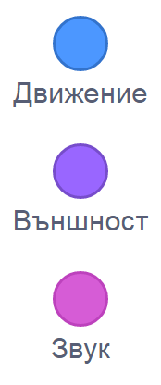
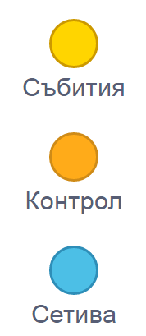
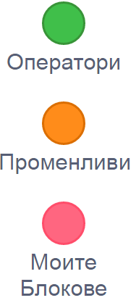
От кое меню ще вземем блокове за придвижване на героя по сцената?

Slide 4
От кое меню ще вземем блокове за придвижване на героя по сцената?

Slide 5
От кое меню ще вземем блокове за повтарящи се действия (цикъл) ?

Slide 6
От кое меню ще вземем блокове за повтарящи се действия (цикъл) ?

Slide 7
За да изглеждат героите по-живи, ни трябват блокове за смяна на костюми. Къде ще ги намерим?

Slide 8
За да изглеждат героите по-живи, ни трябват блокове за смяна на костюми. Къде ще ги намерим?

Slide 9
Героите в Scratch имат три вида движения:
движения на части от героя без промяна на местоположението му – използват се различни костюми на героя
движения с промяна на местоположението му.
движения с промяна на части от героя и местоположението му.
При работа с героите може да групирате тематично движенията и да им измислите имена, например – скачай (скок), падай (падане), танцувай (танц). Може многократно да използвате тези движения, като ги оформите като подпрограми.

Slide 10
Подпрограмата в различните езици се нарича с различно име – собствен блок, функция или друго. В Scratch тя се реализира чрез собствен блок. Блокът се създава от групата блокове Моите блокове, има име и може да има едно или няколко полета за въвеждане на число, текст или условие, наречени параметри. След създаването му той се появява в групата Моите блокове и се използва както всички останали блокове.
Предимства на подпрограмите
Позволяват разделянето на сложна задача на няколко по-лесни подзадачи.
Създават се веднъж и лесно се редактират.
Намаляват дублиращия се код в програма.
Правят кода на програмата по-прегледен и с това се намалява допускането на грешки.
Използват се многократно с различни стойности на параметрите

Slide 11
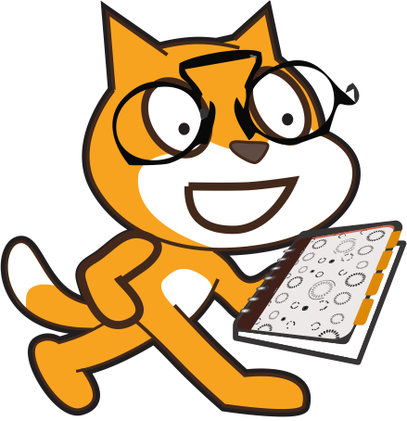
От меню Моите Блокове можем да създадем собствени блокове. Те се наричат още подпрограми.
Те могат да включват блокове от други менюта или пък други, вече създадени от нас, блокове.

Slide 12
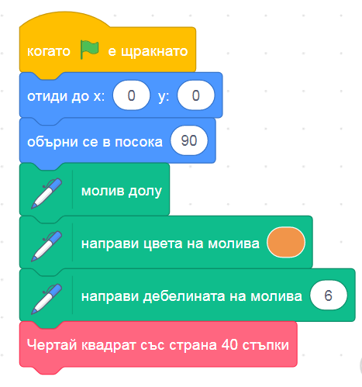
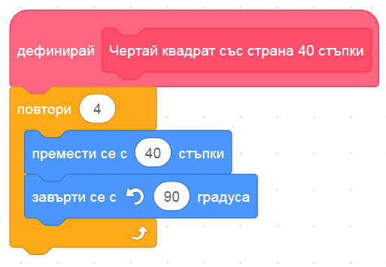

Slide 13
Собствените блокове са полезни, когато в кода има многократно повтарящи се части.
Така се намалява размера на кода и той става по-четим, по-лесен за управление.

Slide 14
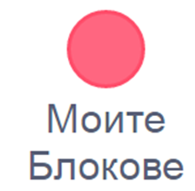
За да създадем собствен блок, трябва да изберем менюто Моите блокове.

Slide 15
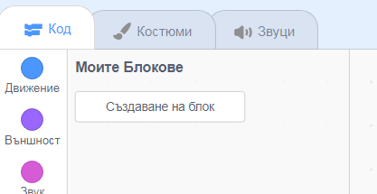
В списъка с блокове се появява бутон Създаване на блок.

Slide 16
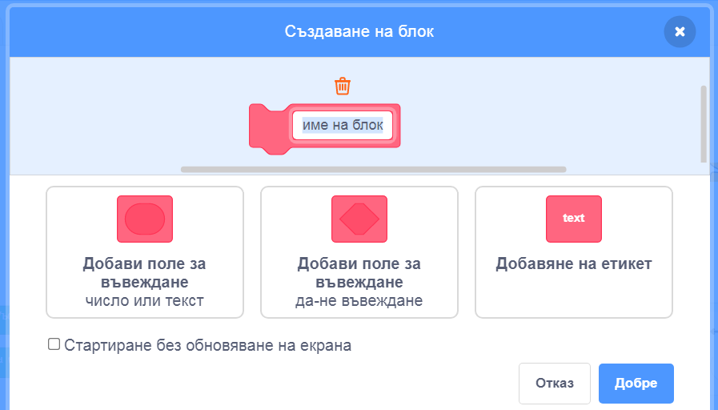
В отворения прозорец въвеждаме име на нашия блок и потвърждаваме с Добре.
Препоръчително е името на собствения блок и параметрите да подсказват какво е предназначението му.
Notes:
Трик за професионалисти Препоръчително е името на собствения блок и параметрите да подсказват какво е предназначението му.

Slide 17
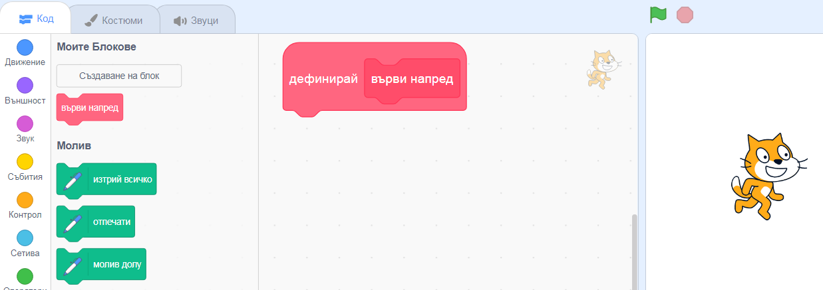
В полето за писане на код се появява розов блок дефинирай. Към него добавяме необходимите блокове.

Slide 18
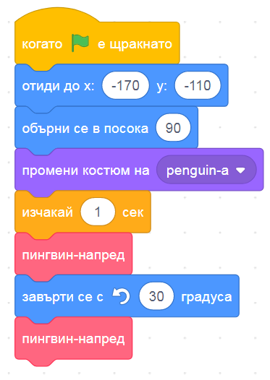
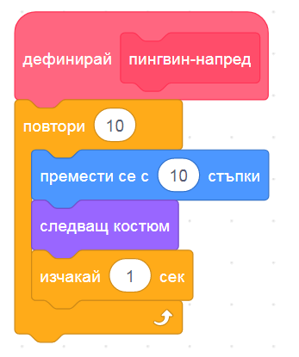

Slide 19
Собствените блокове действат само за героя или сцената, за която са създаени. За да ги използваме за друг герой, трябва да копираме кода и да сменим името на блока.

Slide 20
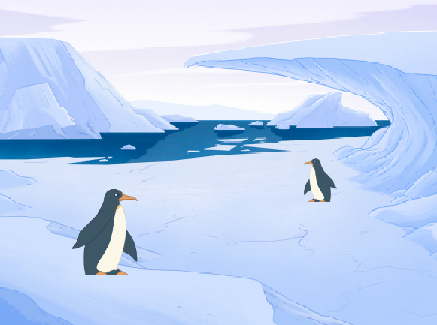
Изберете подходяща сцена и герой пингвин майка и пингвин дете.
Задайте начална позиция за майката х: -150 и у: -70,
а за детето
х: 100 и у: -40.

Slide 21
Пингвинчето подскача и чака мама да иде при него.
Направете собствен блок „скачай“ за малкото пингвинче и „върви напред“ за майката.

Slide 22
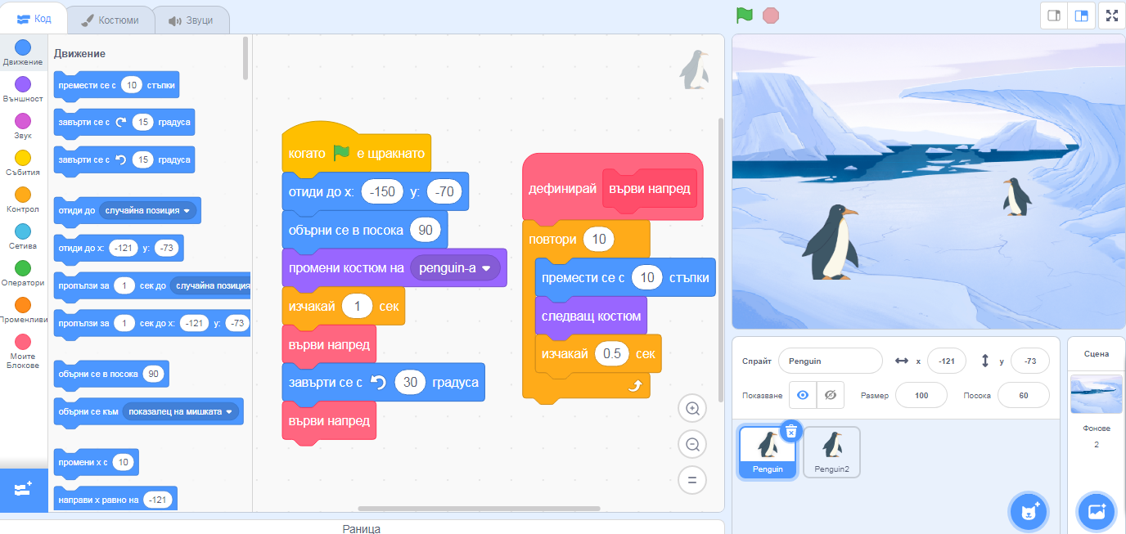
код за майката пингвин:

Slide 23
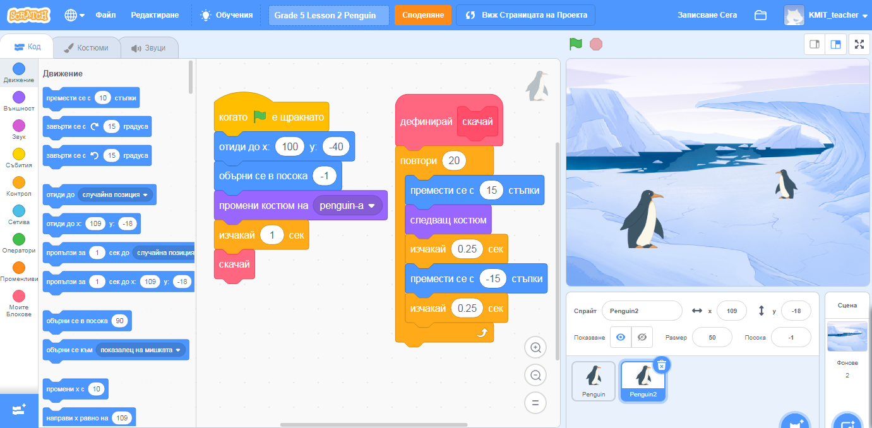
код за детето пингвин:

Slide 24
За да редактирате дефиницията на вече създаден блок:
щракнете с десния бутон на мишката върху блока дефинирай;
изберете Редактиране;
в отворилия се прозорец за създаване на собствен блок направе- те съответните промени.
За да изтриете дефиницията на собствен блок:
премахнете блока от кода;
щракнете с десния бутон на мишката върху дефиницията му и изберете Изтрий Блок.

Slide 25
Блок многоъгълник с два параметъра
Редактиране на собствен блок.
Можете да редактирате вече създаден собствен блок – от контекстното му меню изберете Редактиране

Slide 26
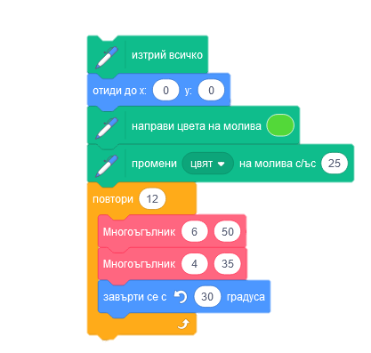
В нов проект експериментирайте в блока многоъгълник със стойностите на страните и дължините на страните, така че да изчертаете окръжност

Slide 27
https://scratch.mit.edu/projects/639558915
Речник
Define – Дефинирай
Make block – Създай блок My Blocks – Моите блокове Run without screen refresh –
Стартиране без обновяване на екрана

Slide 28
Отворете файла figures_1. Стартирайте кода. Проследете движението на червената точка. Редактирайте дефиницията на блока Чертай квадрат със страна 40 стъпки, като изберете опцията Стартиране без обновяване на екрана. Как се визуализира квадратът?
Отворете файла pеnguins_1. Променете кода на големия пингвин, като създадете собствен блок за придвижването му. Използвайте блока, за да придвижите малкия пингвин по стъпките на големия пингвин.
Отворете файла balloon_1. Създайте блок за придвижване на балона нагоре с 15 стъпки и смяна на костюмите му. Създайте блок за задаване на начална позиция на балона долу в центъра на сцената. Балонът да се движи постоянно и когато докосне ръб на сцената, да се връща в началната си позиция.

Slide 29
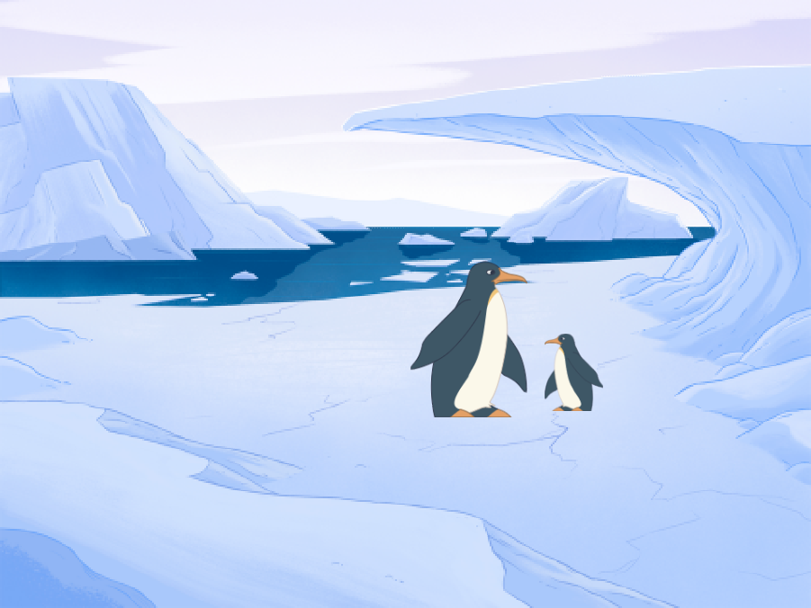
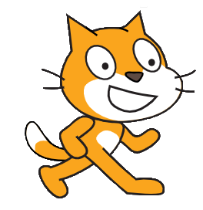
До следващия път!
Проучи каква е ролята на етикетите при създаване на собствен блок?

